Slide 1



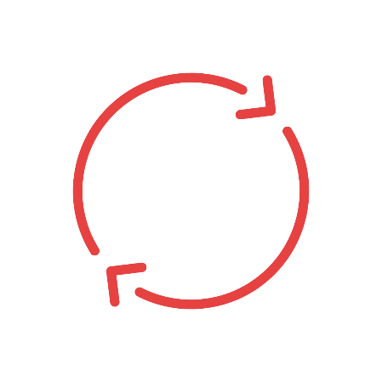


Lukkede oppdrettsanlegg – hvilke løsninger finnes?
Bendik Fyhn Terjesen
Senterleder CtrlAQUA SFI
Dr. scient, seniorforsker, Nofima

Slide 2
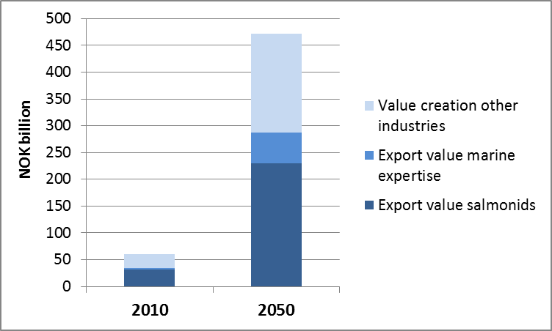

Norsk lakseindustri i år 2050 – 5 mill tonn laks?
Det har blitt estimert at Norge kan produsere 5 mill. tonn laks i 2050 (Olafsen et al 2012)
St. meld. 22 (2012-13) sier "Verdens fremste sjømatnasjon"
5 x økning i produksjon, og 8 x i økt verdiskapning
Stor økning i relaterte industrier, slik som teknologileverandører
Forutsetter bærekraftig produksjon
Envisioned value generation provided limiting factors for growth in the aquaculture value chain are addressed. Value estimates from Olafsen et al (2012)

Slide 3
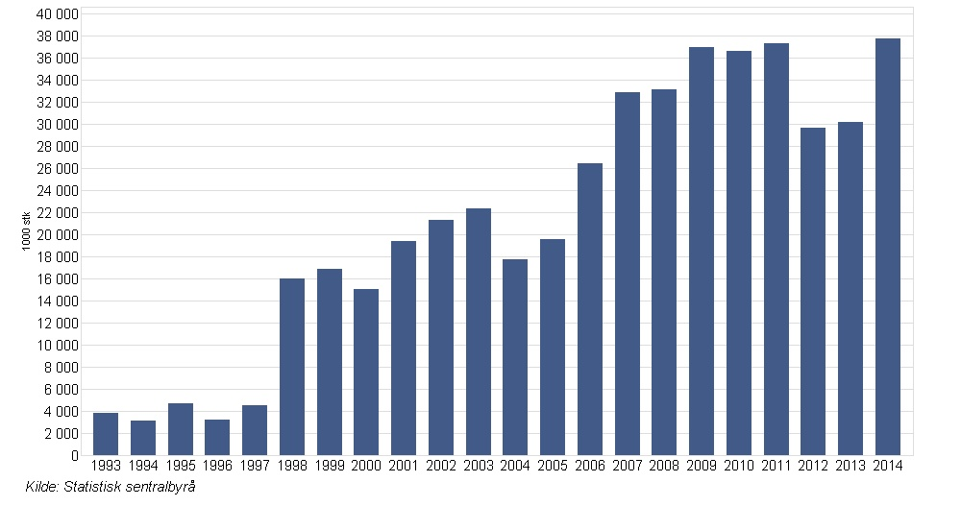
Høy dødelighet hos laks i sjøfasen av produksjonen
Snitt på 16%
Store variasjoner mellom anlegg og selskap

Slide 4
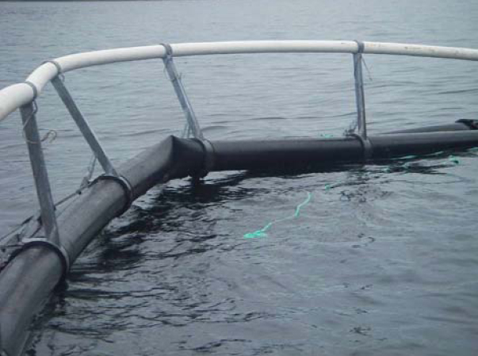
2. Rømming av oppdrettslaks
Menneskelige feil
Tekniske feil
Svak og liten fisk ved utsett
Foto Aquastructures, fra bellona.no.

Slide 5
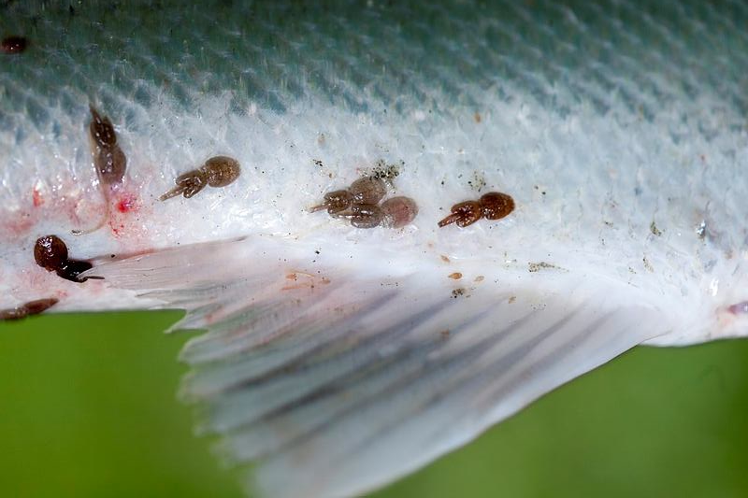
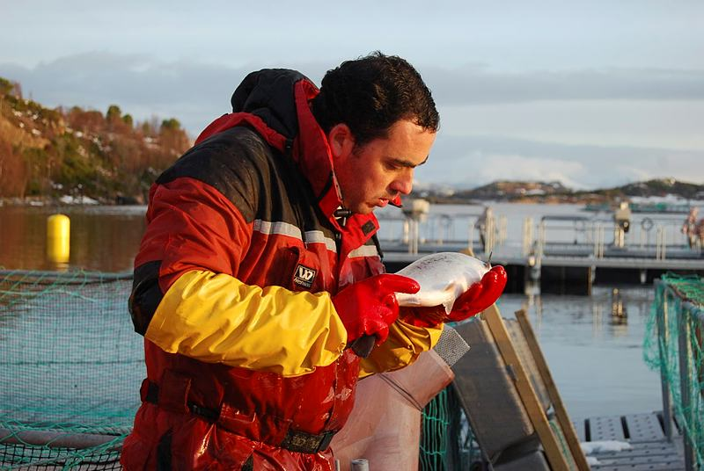
3. Lakselus
Ikke bare et problem for villaks og sjøørret, men også et problem for oppdrettsfisken, fiskevelferd og produksjonskostnad
Oppdrettsindustrien selv om hva de tre største utfordringene er for næringen:
1. Lakselus
2. Lakselus
3. Lakselus
Foto Nofima
Foto Nofima

Slide 6
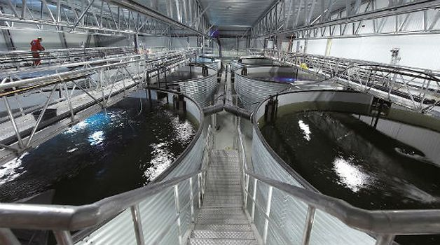
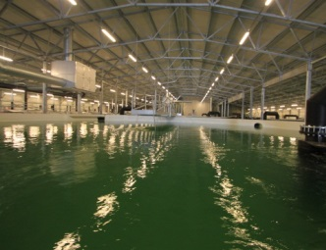
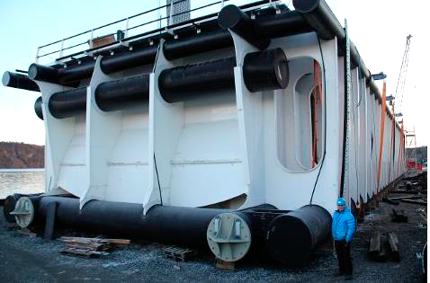
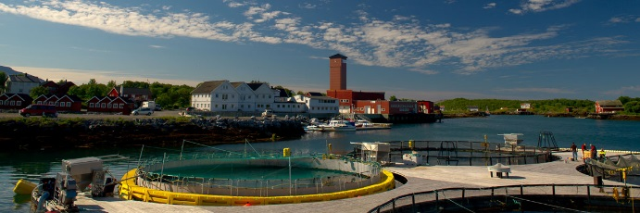
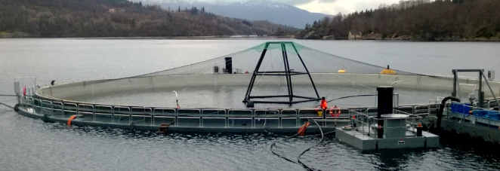




Lukkede anlegg på land
Lukkede anlegg
«Et lukket anlegg for produksjon av fisk har en tett eller bortimot tett fysisk barriere mellom vannmiljøet der fisken oppholder seg og det omkringliggende miljøet.»*
Foto: AKVAGroup
Foto: Grieg SeaFood
Lukkede flytende anlegg i sjø
Foto: Akvadeisgn
*Rosten, T.W., Ulgenes, Y., Henriksen, K., Terjesen, B.F., Biering, E., Winther, U., 2011. Oppdrett av laks og ørret i lukkede anlegg - forprosjekt. SINTEF, Trondheim, 76 s.
Foto: Lerøy, Preline
Foto: Aquafarm Equipment

Slide 7
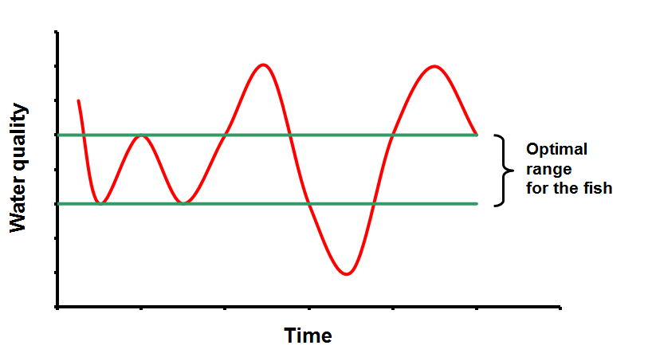
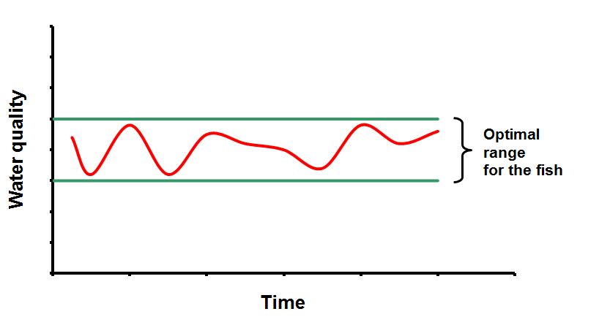




Tradisjonelle versus lukkede anlegg
Godt testet og lønnsom teknologi
Miljøet i en åpen not:
Fisken bruker energi til å tilpasse seg miljøet
Mindre energi tilgjengelig for fiskens vekst, velferd og helse
Ikke hyllevare i dag for kommersiell skala produksjon Miljøet i et lukket anlegg:
Fisken bruker mindre energi til å tilpasse seg miljøet
Mer energi tilgjengelig for fiskens vekst, velferd og helse
Kontroll reduserer risiko
Oppdrettsmiljø
Oppdrettsmiljø
Lakselus
Nye sykdommer, parasitter, klimaendringer?
Innløp
Innløp
Slam
Slam
Åpent notanlegg
Ytre miljø
Lukket anlegg (på land eller i sjø)

Slide 8
Mulig løsning: nye strategier og teknologier
DAGENS OPPDRETTSTEKNOLOGI
LANDBASERT SMOLT PROD.
ÅPNE MERDER
FREMTIDENS INNOVASJONER
LANDBASERT SMOLT PROD.
LUKKEt POSTSMOLT-PROD. PÅ LAND
ÅPNE MERDER.
I)
LANDBASERT SMOLT PROD.
LUKKET POSTSMOLT-PROD. I SJØ
ÅPNE MERDER.
II)
LANDBASERT SMOLT PROD.
LUKKET ANLEGG PÅ LAND ELLER I SJØ
III)
0-80 g
80 g-1 kg
1-5 kg
Terjesen et al. 2014

Slide 9
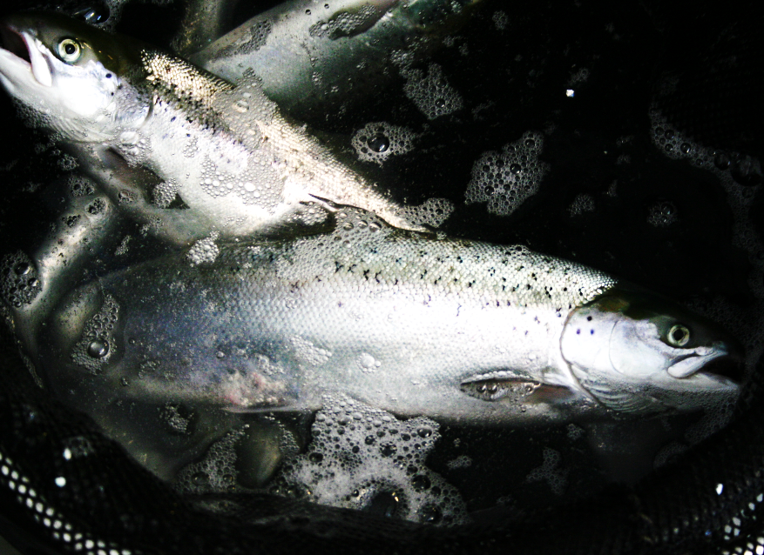
Postsmolt er sjøvannstilvendt laks, opp til 1-2 kg
CtrlAQUA arbeidshypoteser postsmolt i lukkede anlegg:
Mindre lakselus
Raskere vekst og lavere svinn
Bedre fiskevelferd
Bedre utnyttelse av konsesjoner
Redusert produksjonstid
Denne forskningen vil være nyttig også for lukkede anlegg til slakt
Foto: Nofima

Slide 10
Lukkede anlegg på land
Land-baserte anlegg er allerede kommersielt tilgjengelige
Enorme investeringer skjer nå i Norge for postsmolt-anlegg, flere hundre mill./anlegg
Bruker resirkulering av vannet (RAS), <5% utskiftning per døgn
Store anlegg, opptil 2 000 tonn årlig produksjon, 20 tonn fôr/døgn
>1 000 m³ karvolum
Fremtiden:
Prodkost reduseres, mot trad. anlegg
Anlegg >5 000 tonn per år, gjerne 10 000 tonn
Enorme kar, >2 000-3 000 m³
Foto: Kaldnes
Foto: Grieg SeaFood

Slide 11
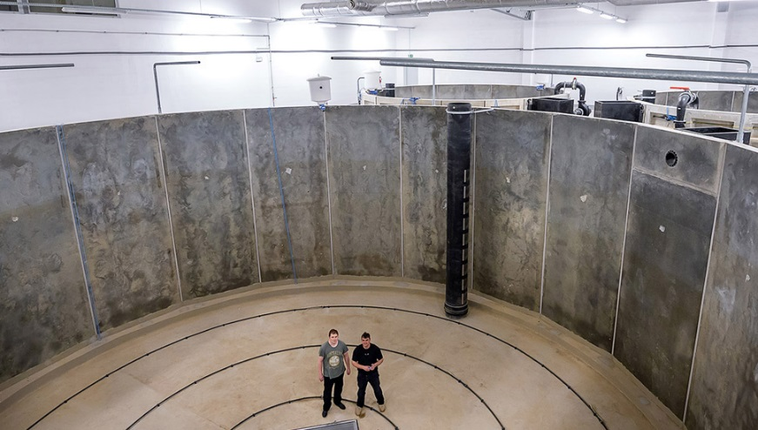
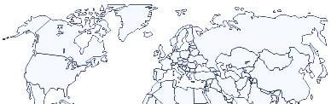
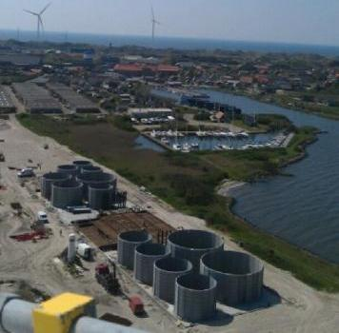
Landbaserte anlegg for laks til slakt, internasjonalt
1,2
8,9
5,6
7
10
Foto: Jurassic Salmon
3
4
11
1. Kuterra (Canada) | 2. Golden Eagle Aqua (Canada) | 3. Bell Aqua (USA)
4. Freshwater Institute (USA) | 5. Sustainable Blue (Canada) | 6. Canaqua (Canada) | 7. BDV (France)
8. Langsand Laks (Denmark) | 9. Danish Salmon (Denmark) | 10. Jurassic Salmon (Poland) | 11. Shandong Oriental OT(China)
Foto: Langsand Laks
Steve Summerfelt, Conservation Fund Freshwater Institute, WV, US (med tillatelse)

Slide 12
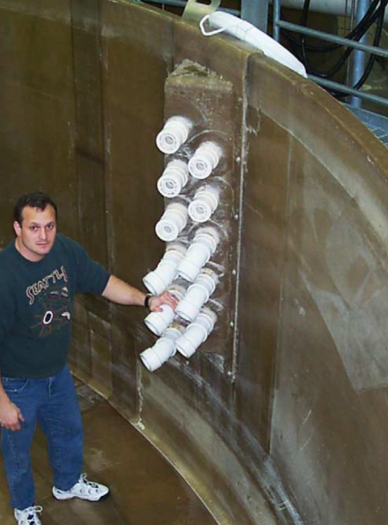
Optimalisering av landbaserte anlegg: Teknologiske og biologiske innovasjoner
Stort FoU-behov for å øke pålitelighet og senke driftskostnader
Fiskens krav til produksjonsmiljøet
Mer robuste vannkvalitets-sensorer
Hydrodynamikk, dødsoner i enorme kar 2000-3000 m³
Mer effektiv vannbehandling
Reduksjon i tidlig kjønnsmodning, off-flavor (bi-smak)
Oppsamling, avvanning og utnyttelse av saltholdig slam
CtrlAQUA partner Freshwater Institute, WV, USA (Dr. Steve Summerfelt)
O₂ profil i stort kar (750 m³), Summerfelt & Terjesen et al., upublisert

Slide 13
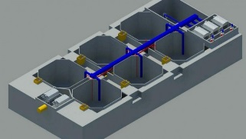
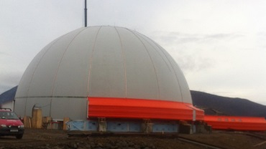
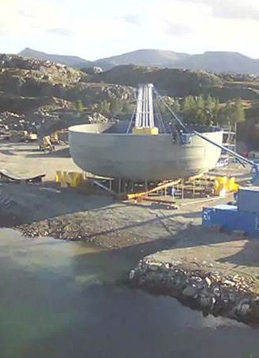
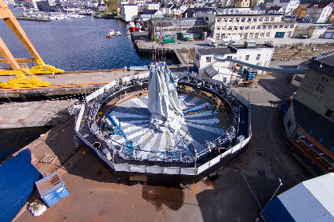
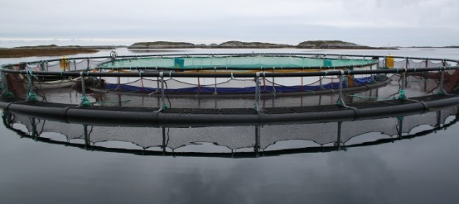
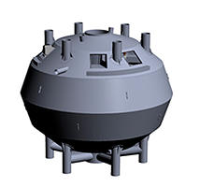
Semi-lukkede, flytende anlegg i sjø
Aquadome
Lukkede anlegg i sjø er kommersielt tilgjengelige, ca. 10 typer i Norge
Store enheter, opp til 21 000 m³
Gjennomstrømming, enorm flow (400 m³/min)
Henter vann fra 20-30 m, under lakselus-laget
Kan gi positiv temperatur-effekt, spesielt 0+ smolt fra høst til vår
Fremtiden:
Prod. kost reduseres, mot trad. anlegg
Gradvis mer lukket og vannbehandling
Vil vi se store flytende anlegg med full resirkulering av vannet?
Engesund
Foto: Akvadeisgn
Agrimarine, Foto: : Sysla/Nekton Havbruk
Foto: Lerøy, Preline
Foto: : Ecomerden
Foto: : Nekton Havbruk
Foto: Aquafarm Equipment
FFoto: FishGlobe
Foto: Aquafarm Equipment

Slide 14
Optimalisering semi-lukkede anlegg i sjø: Teknologiske og biologiske innovasjoner
Fremdeles mye på prototype-stadiet, behov for økt pålitelighet og redusert prod. kost:
Hva er beste konstruksjonsform?
Hydrodynamikk enorme kar (>10 000 m³)
Fiskens krav til produksjonsmiljøet
Mer robuste vannkvalitets-sensorer
Oppsamling, avvanning og utnyttelse av saltholdig slam

Slide 15
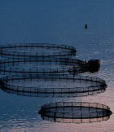
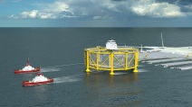
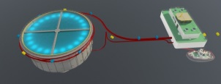
Hvor mye brukes lukkede anlegg i Norge i dag?
Allerede verdens-ledende!
Hvis all laks til 1 kg i lukket: 290 000 tonn, 12x økning nødvendig!
Anslag prod lukkede anlegg: ~70 000 tonn i gang eller kon-sesjoner / signalisert
I dag: 25 000 tonn i lukkede anlegg i Norge, som smolt
Konsesjoner: 14 300 tonn land + 10 700 tonn sjø = 25 000 tonn
Signalisert: 20 000 tonn i landbaserte anlegg til slakt + flere initiativer?
Smolt i lukket anlegg (RAS) landbasert
Postsmolt i lukket anlegg (RAS) landbasert
Kort tid i åpne nøter, kyst eller offshore
Lukkede anlegg på land
Til slakt i lukket anlegg (RAS) landbasert
Smolt i lukket anlegg (RAS) landbasert
Postsmolt i lukket anlegg i sjø
Kort tid i åpne nøter, kyst eller offshore
0-80 g
80 g – 1 kg
1 kg – 5 kg
Lukkede anlegg i sjø
0-80 g
80 g – 1 kg
1 kg – 5 kg

Slide 16
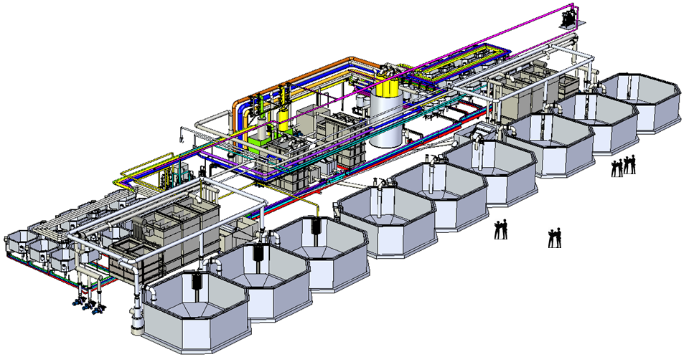
Forskningsresultater: I lukkede anlegg kan miljøet styres; fiskens vekst og helse bedres
Mindre salt og mer trening!
Nofima Centre for Recirculation in Aquaculture (Sunndalsøra)
Ytrestøyl, Terjesen et al., submitted, 2015

Slide 17
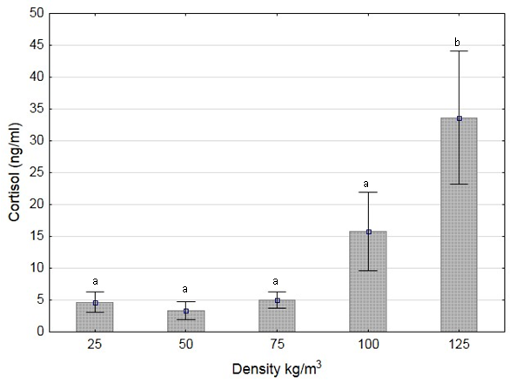

Forskningsresultater: Lukkede anlegg kan gi økt produksjon gjennom økt fisketetthet
Kortisol (ng/ml)
Mindre stress!
Calabrese, Handeland et al., in prep.
Fisketetthet (kg/m³)
Max tillatt i åpne anlegg

Slide 18


Forskningsresultater: Lukkede anlegg kan gi eksepsjonelt høy overlevelse
Landbasert lukket anlegg til 1 kg, så åpen not til 2.5 kg
Lukket anlegg i sjø, til 1 kg
Ytrestøyl, Terjesen et al, 2015, submitted
Handeland et al., 2014

Slide 19
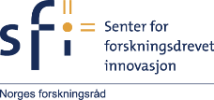

CtrlAQUA SFI Senter for oppdrett i lukkede anlegg (2015-2023)
Hovedmål sagt med 5 ord:
Gjøre lukkede anlegg til hyllevare
Pålitelig lukket teknologi
Dagens teknologi

Slide 20







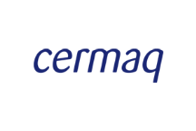








Brukerpartnere:
Teknologileverandører:
Krüger Kaldnes
Storvik Aqua
Aquafarm Equipment
Oslofjord Ressurspark
FishGLOBE
Oppdrettsselskap:
Marine Harvest
Cermaq
Grieg SeaFood
Lerøy SeaFood Group
Bremnes Seashore
Smøla Klekkeri & Settefisk
Bioteknologiselskap:
Pharmaq
Pharmaq Analytiq
19 CtrlAQUA SFI partnere!
Vertsinstitusjon:
Nofima
FoU-partnere:
UNI Research
Universitetet i Bergen
Norges teknisk-naturvitenskapelige universitet
The Freshwater Institute, WV, U.S.
Göteborgs Universitet, Sverige

Slide 21
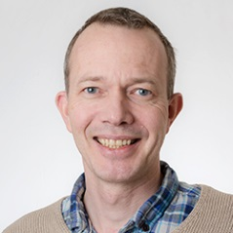
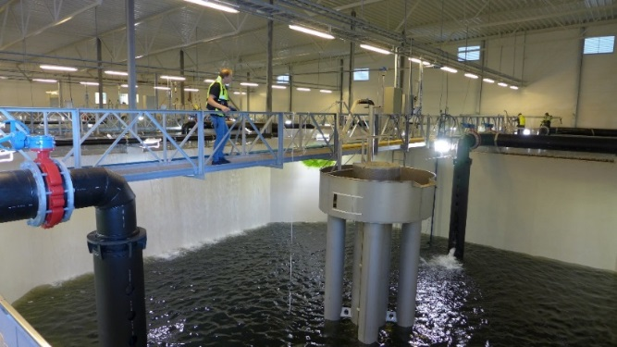

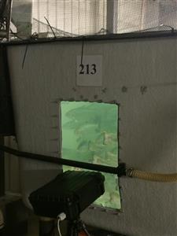
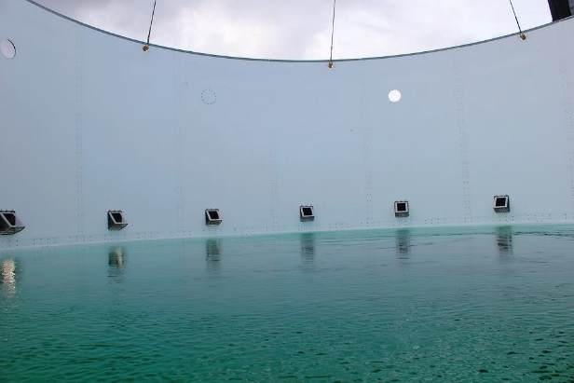

15 CtrlAQUA prosjekter i gang i 2015!
HYDRO: Hydrodynamiske utfordringer i fremtidens enorme kar >1000 m³
SENSOR: Sensor beskyttelse og ved-likehold i lukkede anlegg
Leder: Bendik Fyhn Terjesen (Nofima)
Department
Technology & Environment
REMOVAL: Nye teknologier for slam-behandling i RAS
Foto: Steve Summerfelt
BIOMASS: Maskinsyn for biomasse i lukkede anlegg
INTAKE: Partikkel- og patogenfjerning fra inntaksvann til semi-lukkede anlegg i sjø
Foto:: Nofima
Foto:: Aquafarm Equipment

Slide 22
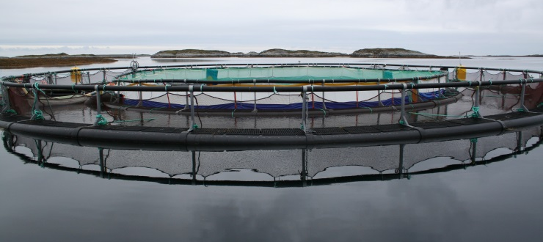
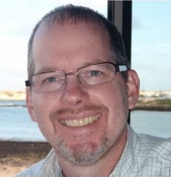
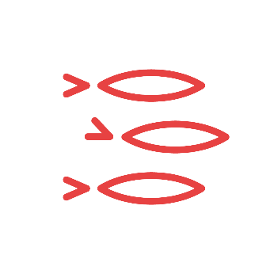
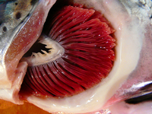
15 CtrlAQUA prosjekter i gang i 2015!
Foto: Nekton Havbruk
DATABASE: Miljøkrav hos postmolt og database for overvåkning av drift i lukkede anlegg
FLEXIBAG Vannkvalitet i Flexibag semi-lukket anlegg på Smøla
Leder: Lars Ebbesson (UNI Research)
Department
Fish Production & Welfare
ROBUST: Markører og kits for å kunne forutsi fiskens robusthet i lukkede anlegg, f.eks. ved overføring til åpen not
PARTICLE: Partikkel-toleranse hos post-smolt i resirkuleringsanlegg (RAS)
PRELINE: Velferd og ytelse hos postsmolt under stor-skala produksjon i Preline semi-lukket anlegg
Foto: Lerøy, Preline

Slide 23
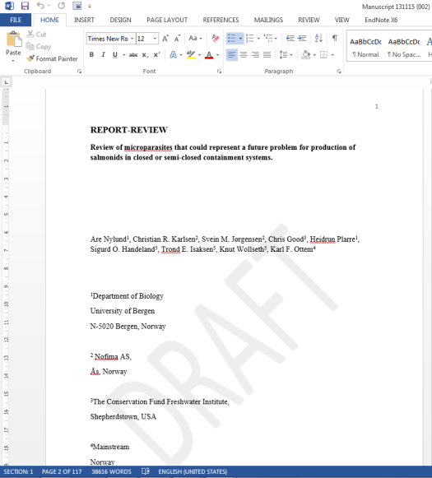
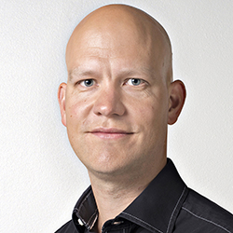
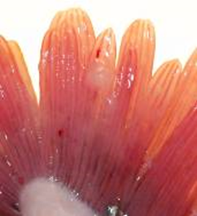
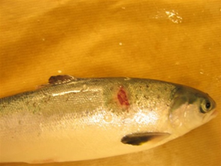

15 CtrlAQUA prosjekter i gang i 2015!
Leder: Sven Martin Jørgensen (Nofima)
BARRIER: Barriere-funksjoner (mot sykdom) relatert til salt-balansen til postsmolt i lukkede anlegg
Department
Preventive Fish Health
RISK: Gjennomgang (review) av patogener som utgjør en spesiell risiko i lukkede anlegg
MICROPARASITES: Karakterisering av mikroparasitter i lukkede anlegg

Slide 24
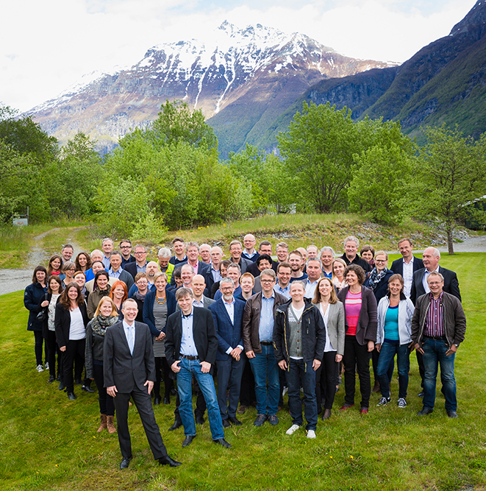

Takk for oppmerksomheten!
Kontakt: bendik.terjesen@nofima.no
Følg oss på:
www.ctrlaqua.no
Finansiert av Norges Forskningsråd, og partnerne
Foto: T. Aamodt

